Slide 1
5 fruits et légumes
Agence Nicorotto
1935

Slide 2
Copie Stratégie
Cible
Objectif
Promesse
Arguments
Preuves
Ton
Contraintes

Slide 3
Cible – Étude 1
Fatigue – Repas familial
Qui devons nous sensibiliser?
Pots bébé – Cantine équilibrée
Age | 0 – 15 | 15 – 25 | 25 – 45 | 45 – 65 | 65 +
Nombre de fruits et légumes par jour consommés | 4 | 3,2 | 3,1 | 1,1 | 3,25
Déjeuné parfois équilibré
Cuisine chez soi – Restaurant – Cantine du travail
Cuisine équilibrée

Slide 4
Cible – Étude 2
Age | 25 – 45 | 45 – 65
Homme | 12% | 33%
Femme | 7% | 17,5%
Proportion mangeant plus 4 fruits et légumes

Slide 5
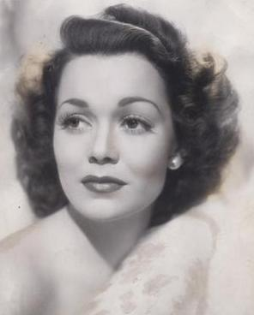
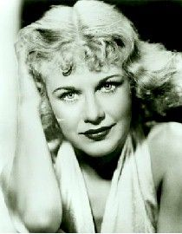
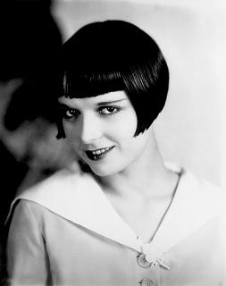
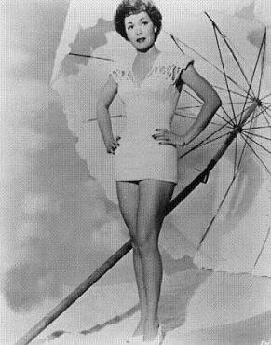
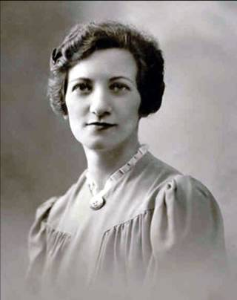

Cible - Résumé
Les femmes entre 25 et 65 ans

Slide 6
Objectif
Augmenter la notoriété des fruits et légumes
Problème: Les gens n’achètent pas pour:
  Satisfaire leurs besoins basiques (se nourrir)
  Régler leurs problèmes (obésité)
  Se sentir mieux (sensation de mal manger)
Solution : Vendre du rêve

Slide 7
Promesse : Vendre du rêve
Qu’est ce qui fait rêver les femmes de plus de 25 ans?
La jeunesse
La liberté
Le luxe

Slide 8
Promesse : Vendre du rêve
C’est la Jeunesse
C’est la liberté
C’est du luxe
  Fille
  Vitalité
  Printemps
  Aisance
  Autonomie
  Facilité
  Confort
  Raffinement

Slide 9

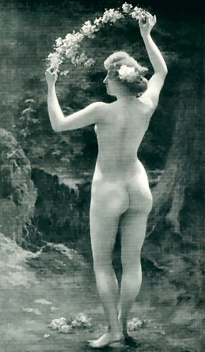
Arguments 1/3
  Fille
  Vitalité
  Printemps

Slide 10
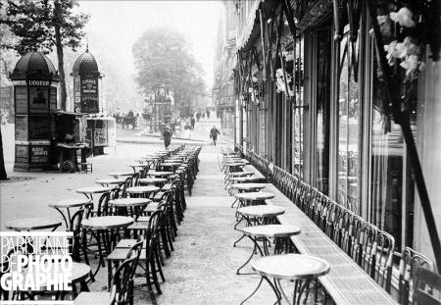
Arguments 2/3
  Aisance
  Autonomie
  Facilité

Slide 11
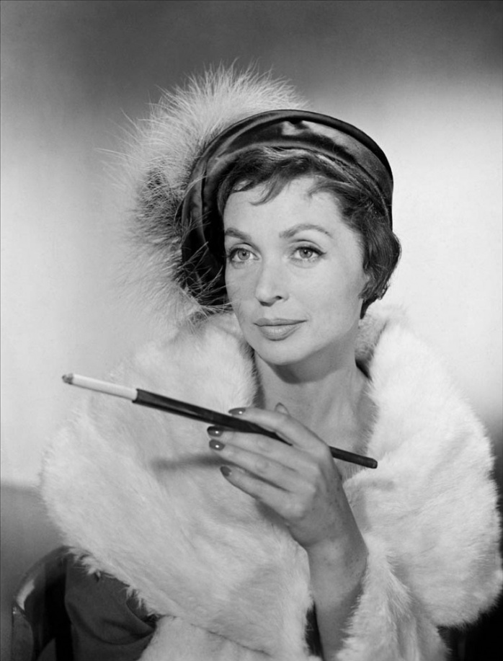
Arguments 3/3
  Confort
  Raffinement

Slide 12

Visuel
Jeunesse
Liberté
Luxe

Slide 13
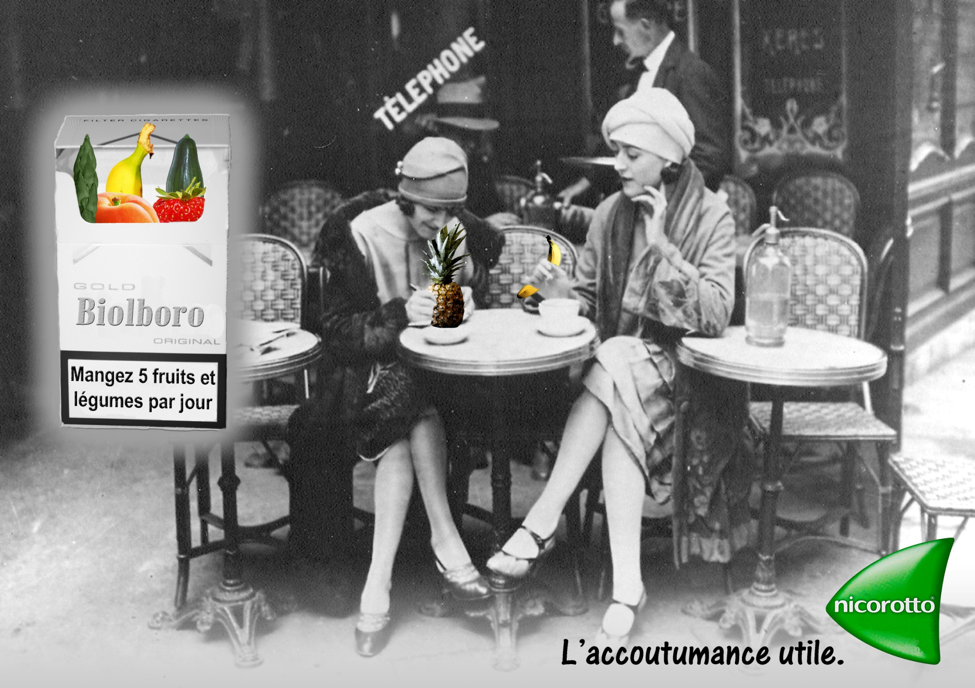

Slide 14
Preuves
Accoutumance (cigarette)
Produit qui se distingue (couleur)
Luxe (cigarette)
Jeunesse (Jeunes femmes)
Liberté (fumer sans risque)
Notes:
Jeunesse (femme)

Slide 16

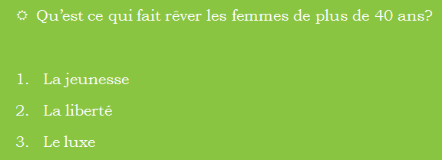
Consommation régulière
Jeunesse

Slide 17
Ton: Comment faire passer un message?
Faire passer un message se déroule en 6 étapes:
Nommer (qui?)
Rassurer (la cible du produit)
S’attribuer (à soi-même)
Dire les faits
Questionner
Solution

Slide 18
Étude des habitudes
Activité régulière | Fumer | Manger | Sport | Shopping
Récurrence par semaine | 37 | 20 | 6 | 2
Étude réalisée chez les femmes de plus de 25 ans

Slide 19
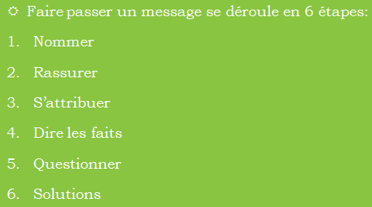
Femmes belles libres
C’est possible
Comment faire?

Slide 20
Contraintes
Publicités visualisées par les actifs de + de 40 ans | Radio | Journaux | Affiches Metro | Télévision
% | 50 | 37,5 | 11 | 7,5
Étude réalisée sur 15 000 femmes de plus de 25 ans

Slide 21
Coût des médias
Média | Télévision | Cinéma | Journaux | Affiches Metro
Coût | 17000F / 30sec | 9800F / 30s | 2000F /page | 7000F / Affiche

Slide 22
Proposition 1: Connaissance
(1 semaine de campagne)
Média | Télévision | Cinéma | Journaux | Affiches Metro
Coût | 17000F / 30sec | 9800F / 30s | 2000F /page | 7000F / Affiche
Nombre | 17000 * 30 | 9800 * 15 | 2000 * 10 | 7000 * 25
Total = 852 000 F

Slide 23
Proposition 2: Visibilité
(2 semaines de campagne)
Média | Télévision | Cinéma | Journaux | Affiches Metro
Coût | 17000F / 30sec | 9800F / 30s | 2000F /page | 7000F / Affiche
Nombre | 12000 * 40 | 9500 * 5 | 1400 * 16 | 3600 * 55
Total = 1 146 000 F

Slide 24
Proposition 3: Référence
(1 mois de campagne)
Média | Télévision | Cinéma | Journaux | Affiches Metro
Coût | 17000F / 30sec | 9800F / 30s | 2000F /page | 7000F / Affiche
Nombre | 17000 * 70 | 9800 * 50 | 2000 * 25 | 7000 * 65
Total = 2 185 000 F

Slide 25
Merci de votre attention
Agence Niko & Roto
1925

